Slide 1
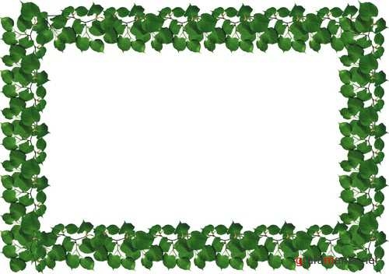
Презентація до відкритого уроку природознавства у 3-А класі на тему
“Рослини. Користь рослин”
Вчитель: Кохан Т.М.

Slide 2
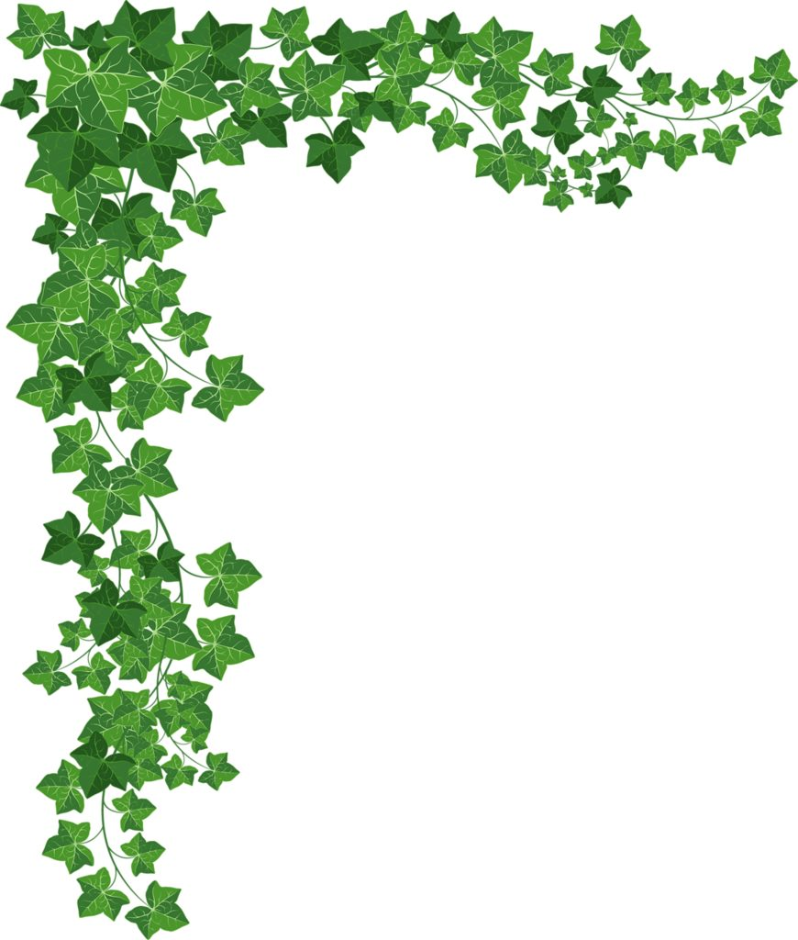
Мета:
- формувати в учнів поняття «дерева», «кущі», трав’янисті рослини»;
- вчити порівнювати їх, розрізняти за певними ознаками;
- розширити знання учнів про рослини-символи України;
- розвивати спостережливість, увагу;
- виховувати дбайливе ставлення до природи.

Slide 3
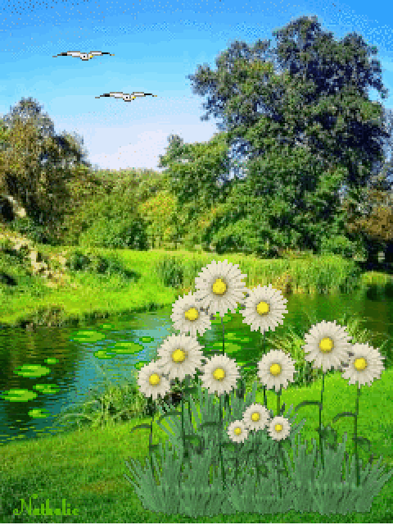
ПРИРОДНИЧА ТЕЛЕПЕРЕДАЧА
"РОСЛИНИ. КОРИСТЬ РОСЛИН"

Slide 4
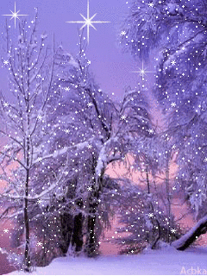
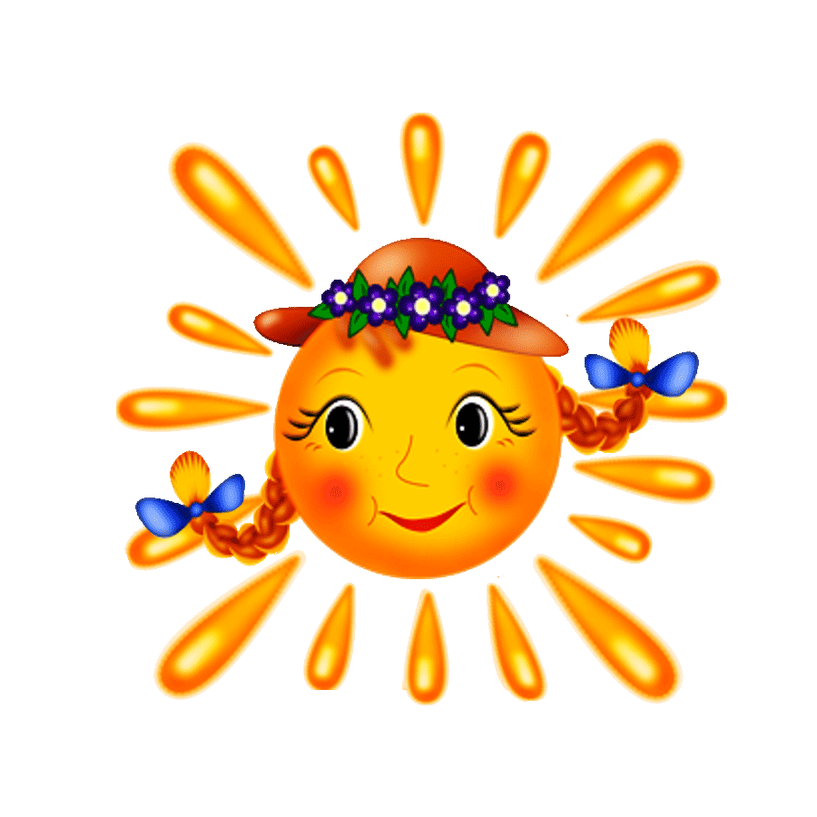

Slide 5
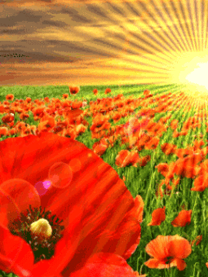

Slide 6
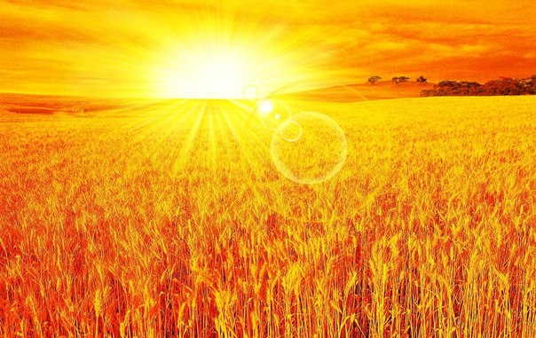

Slide 7


Slide 8
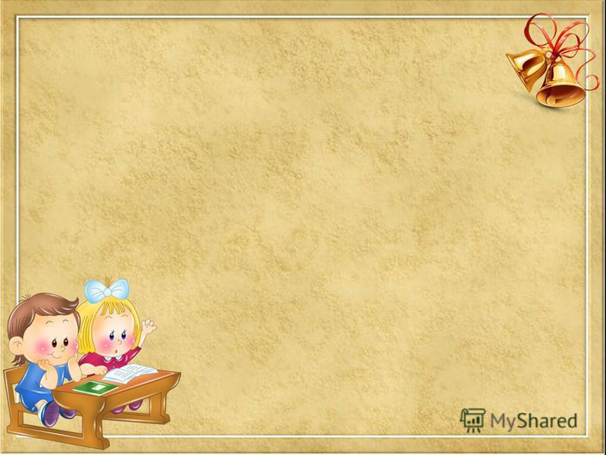
Телепередачі:
“Погода”
“Всезнайко”
“Новини”
“Відпочинок”
“Тітоньки Сови”
“Музична”
“Підсумкова”

Slide 9
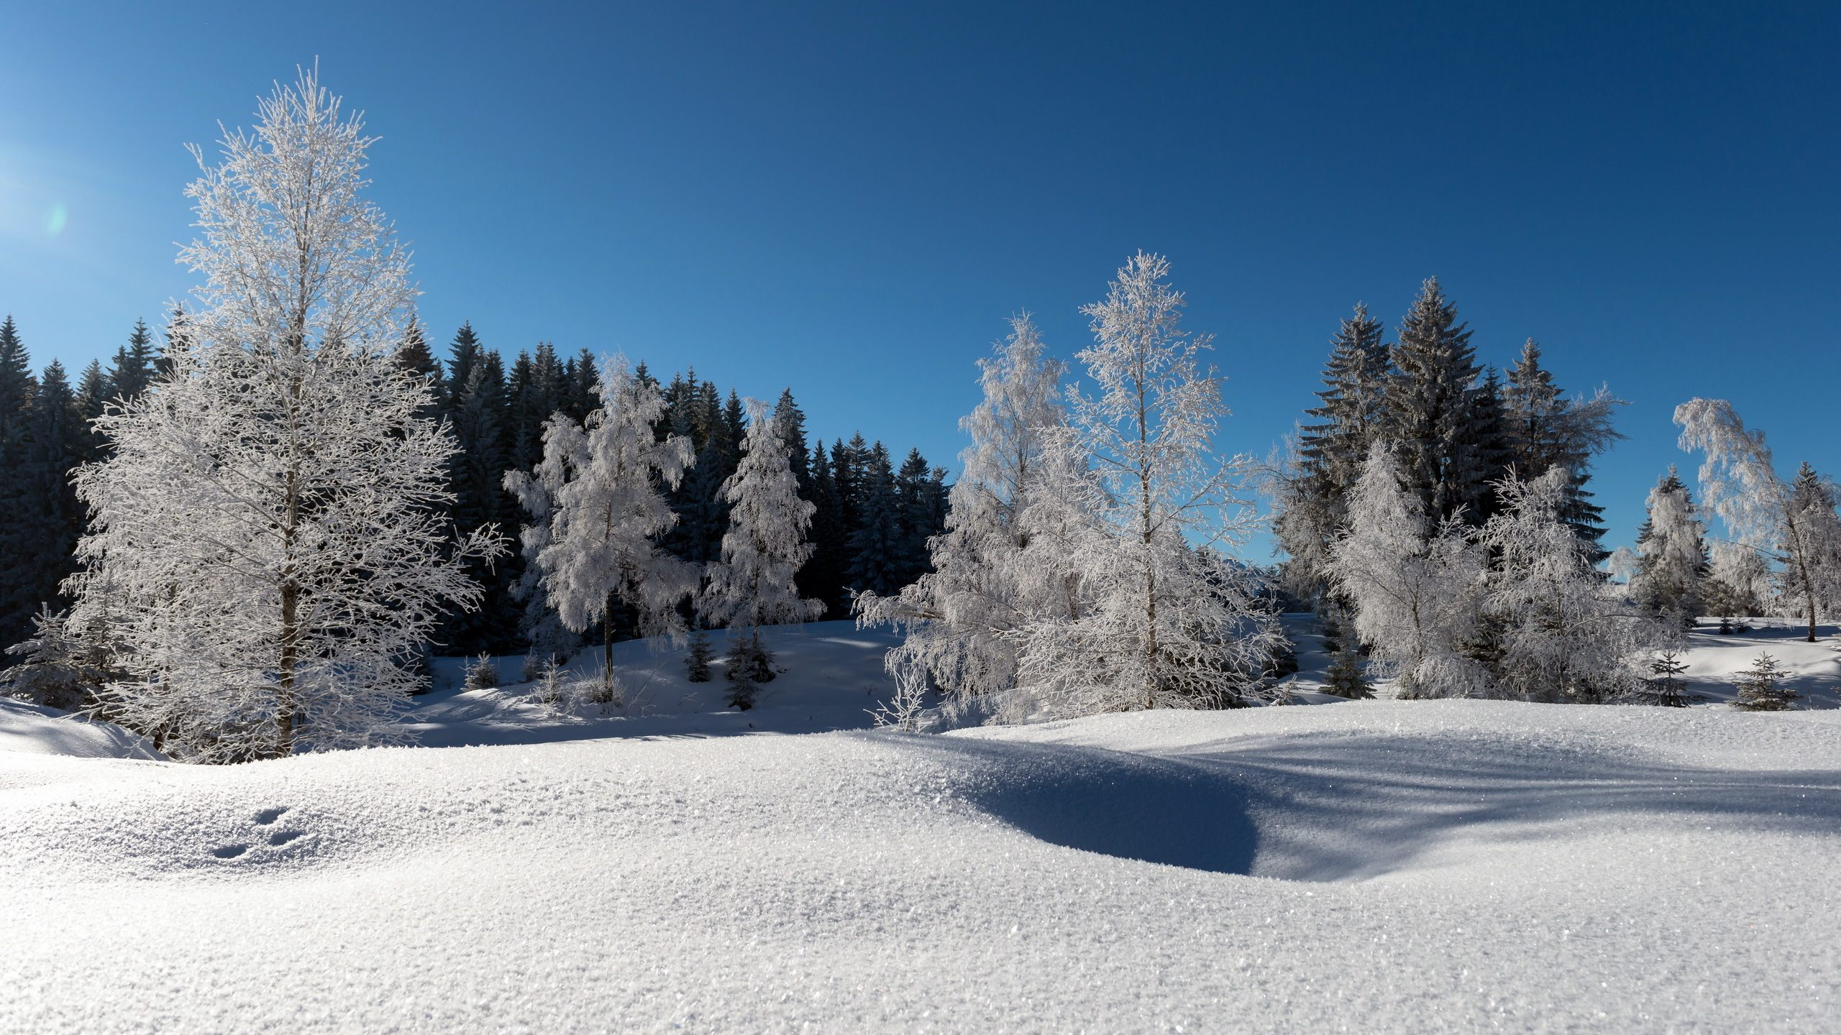
ТЕЛЕПЕРЕДАЧА
"ПОГОДА"

Slide 10
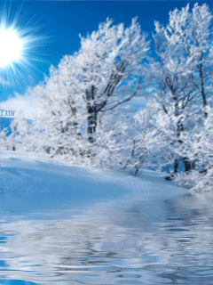

Slide 11
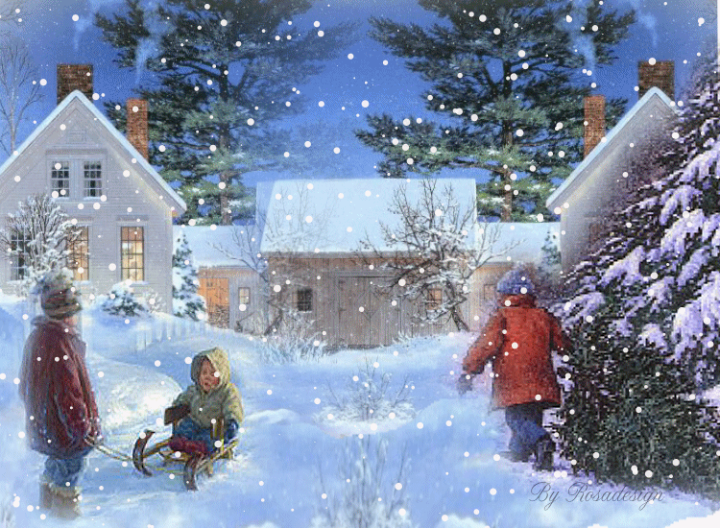

Slide 12


ТЕЛЕПЕРЕДАЧА
"ВСЕЗНАЙКО"

Slide 13

ГРА “Так чи ні?”

Slide 14
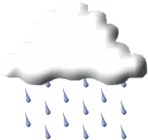

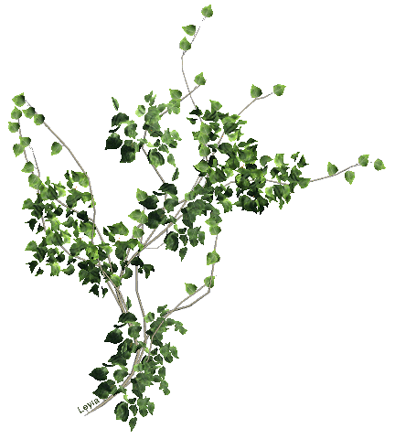
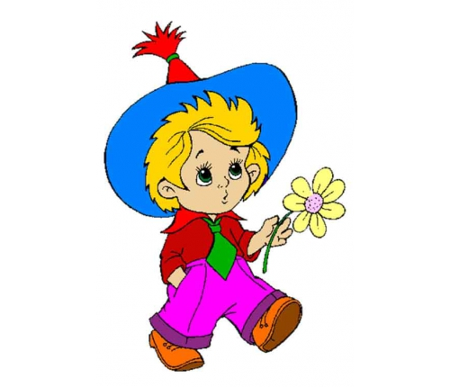
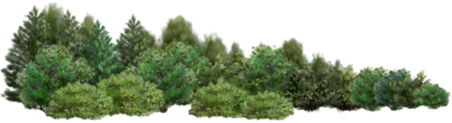
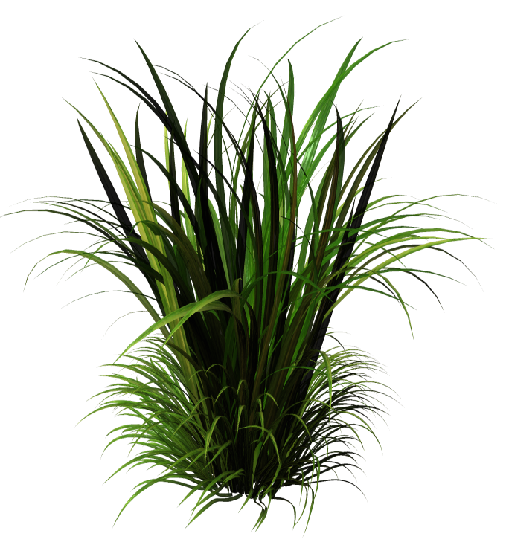
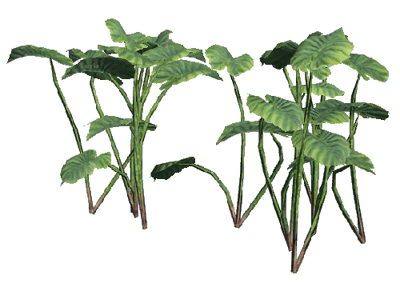
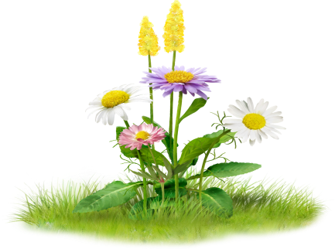
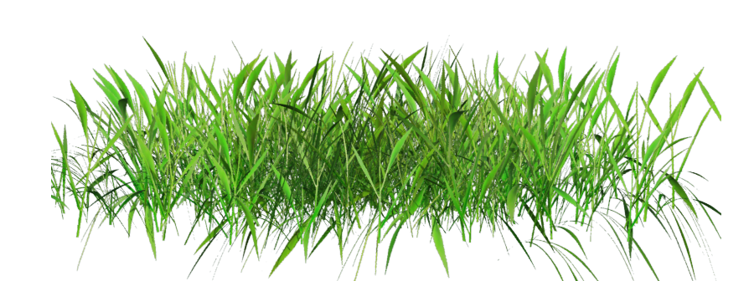
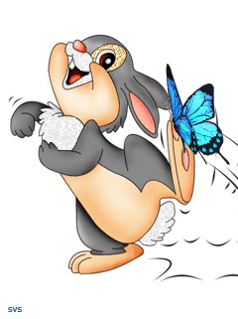
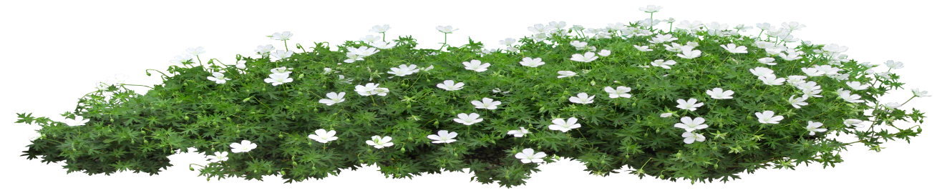
НОВИНИ

Slide 15

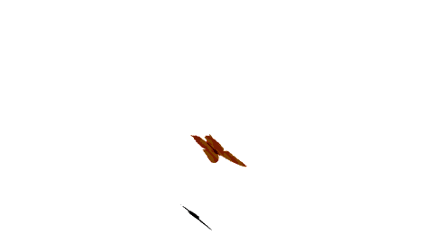
РОСЛИНИ
ДЕРЕВА
КУЩІ
ТРАВ’ЯНИСТІ
РОСЛИНИ

Slide 16
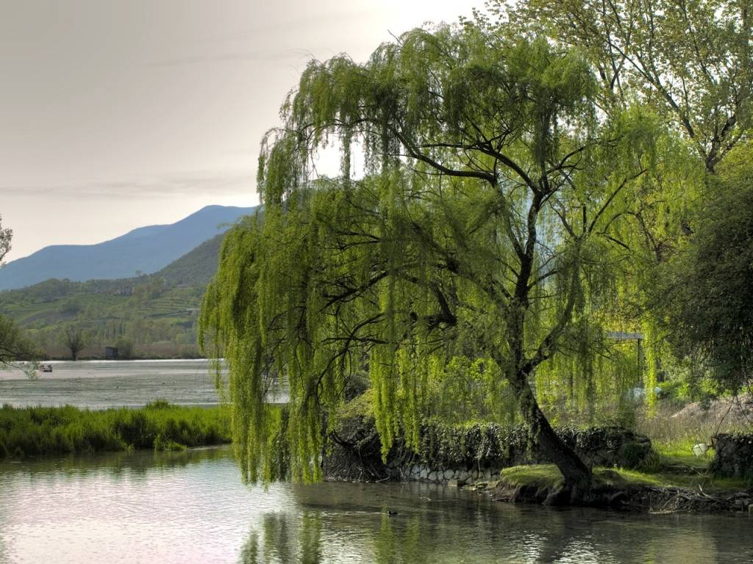

Slide 17
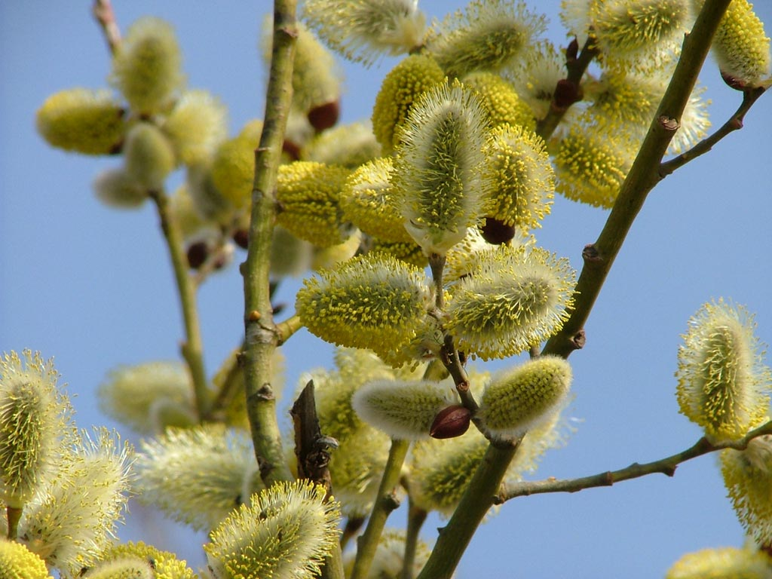

Slide 18
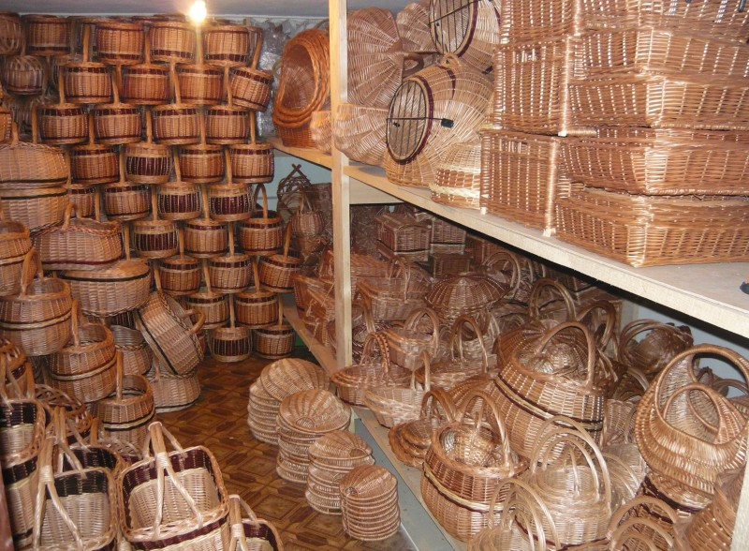

Slide 19
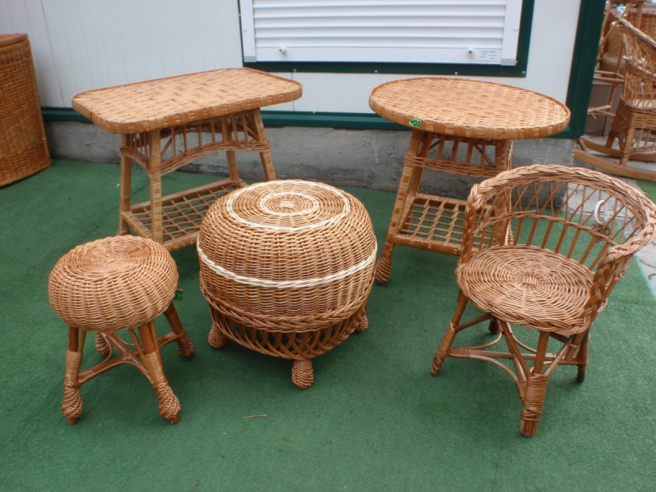

Slide 20
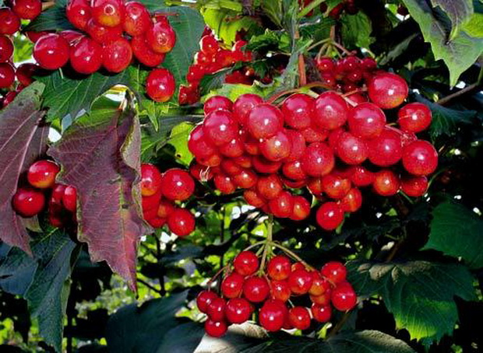
КАЛИНА

Slide 21
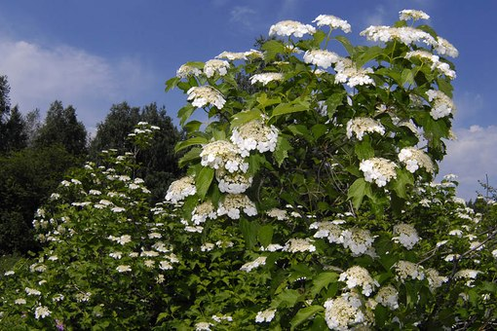

Slide 22
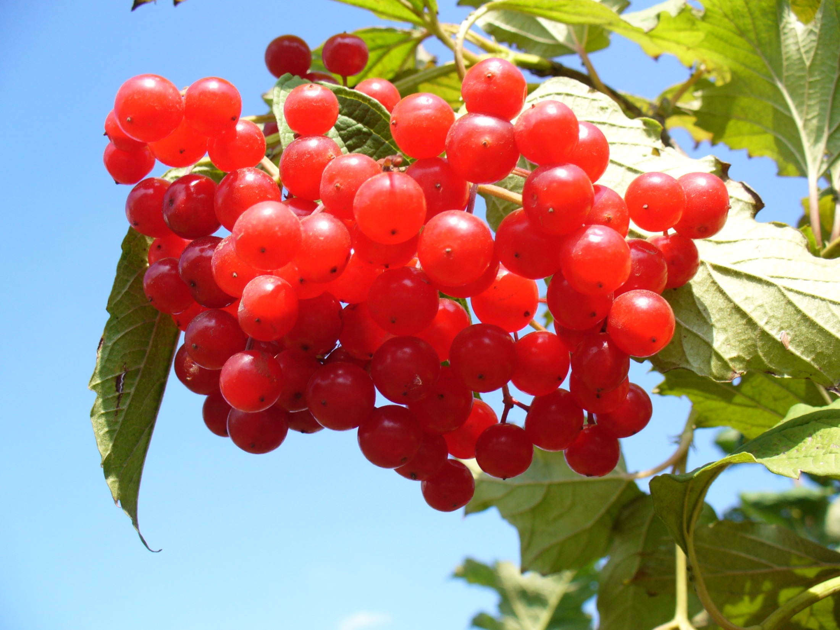

Slide 23
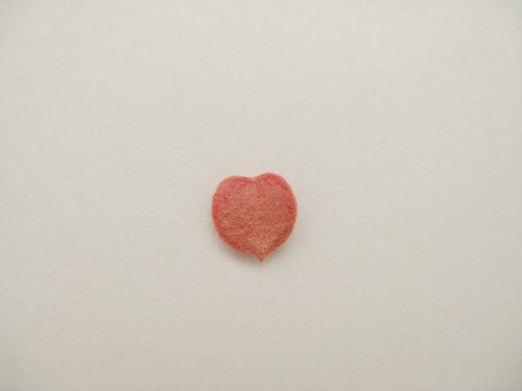

Slide 24
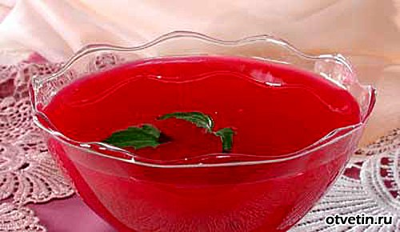
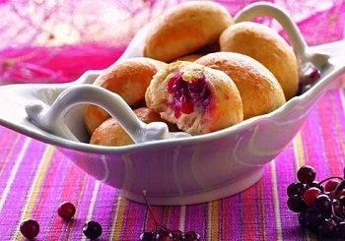
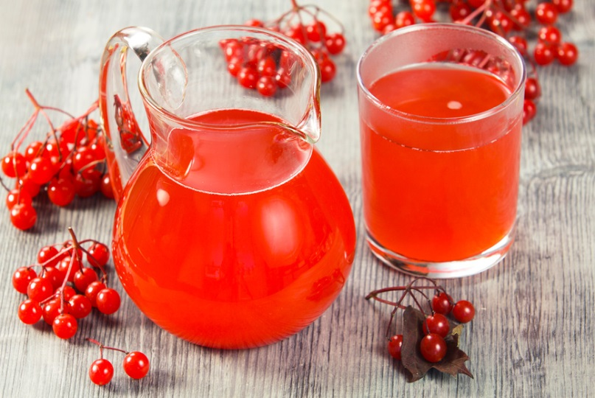
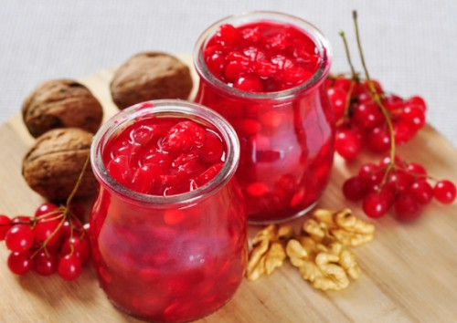
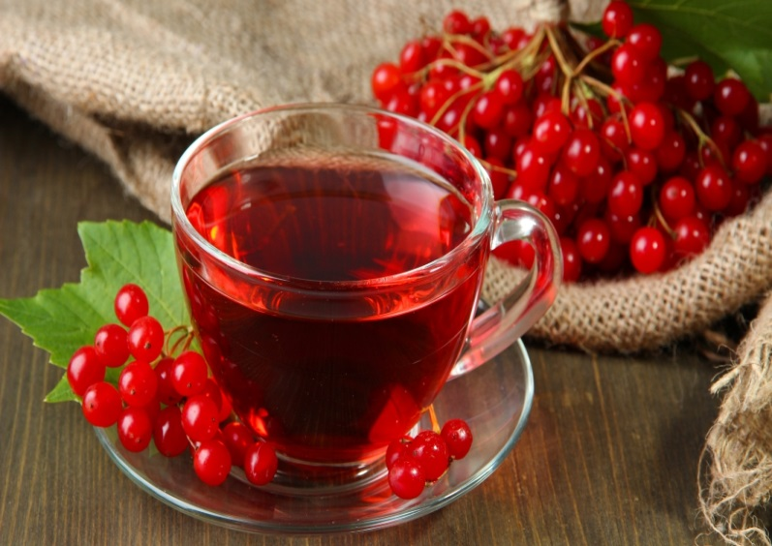

Slide 25



Slide 26
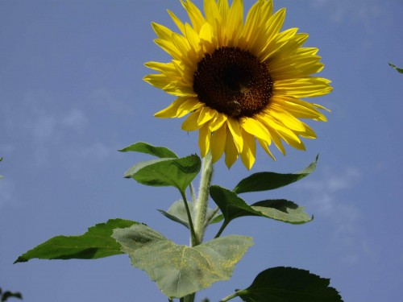

Slide 27
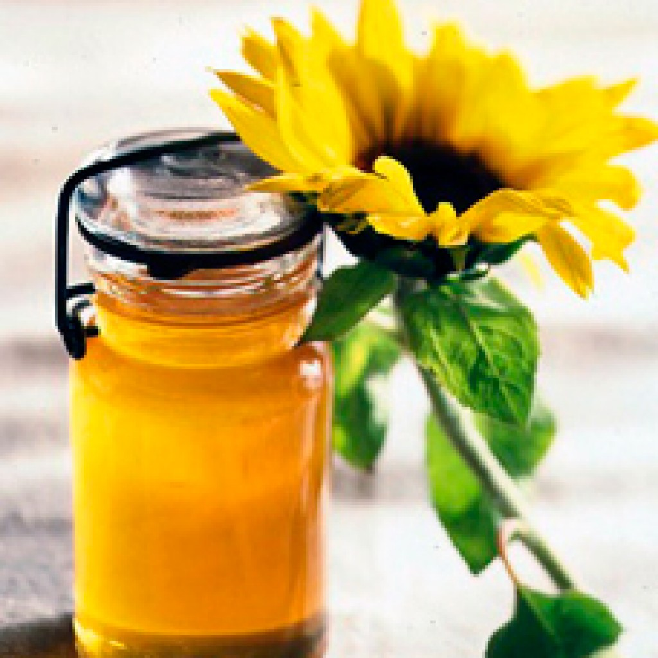
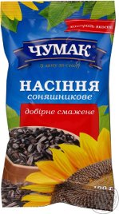
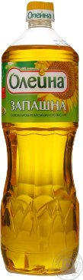
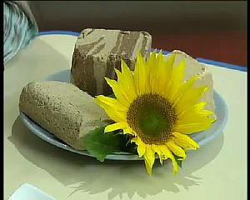

Slide 28
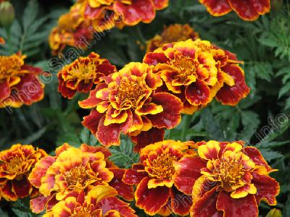

Slide 29
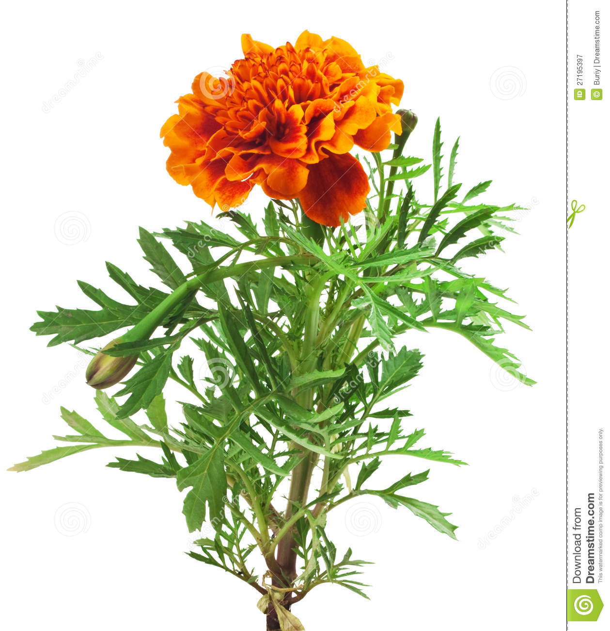

Slide 30
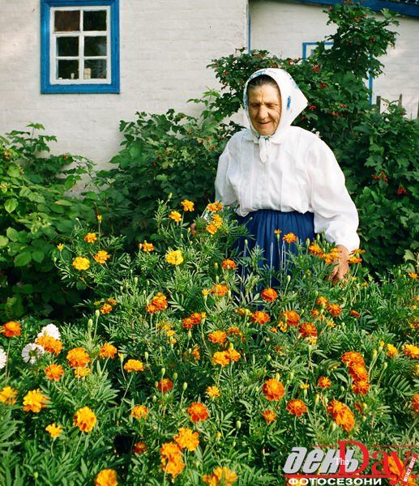

Slide 31
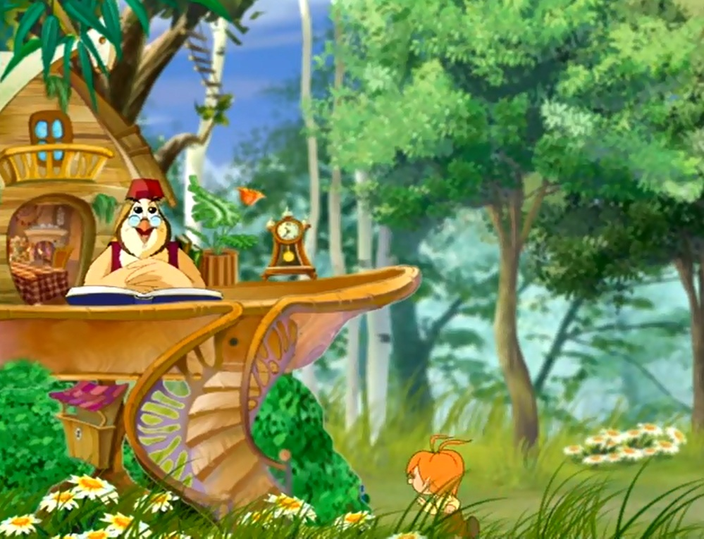
ТЕЛЕСТУДІЯ
"Тітоньки Сови"

Slide 32
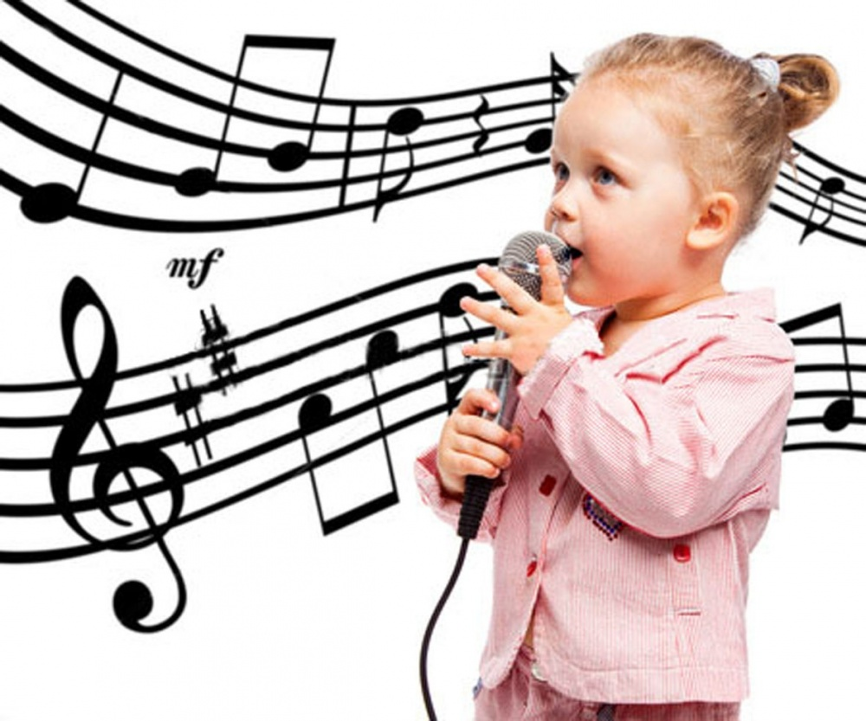
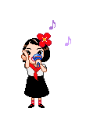
ТЕЛЕСТУДІЯ
"МУЗИЧНА"

Slide 33
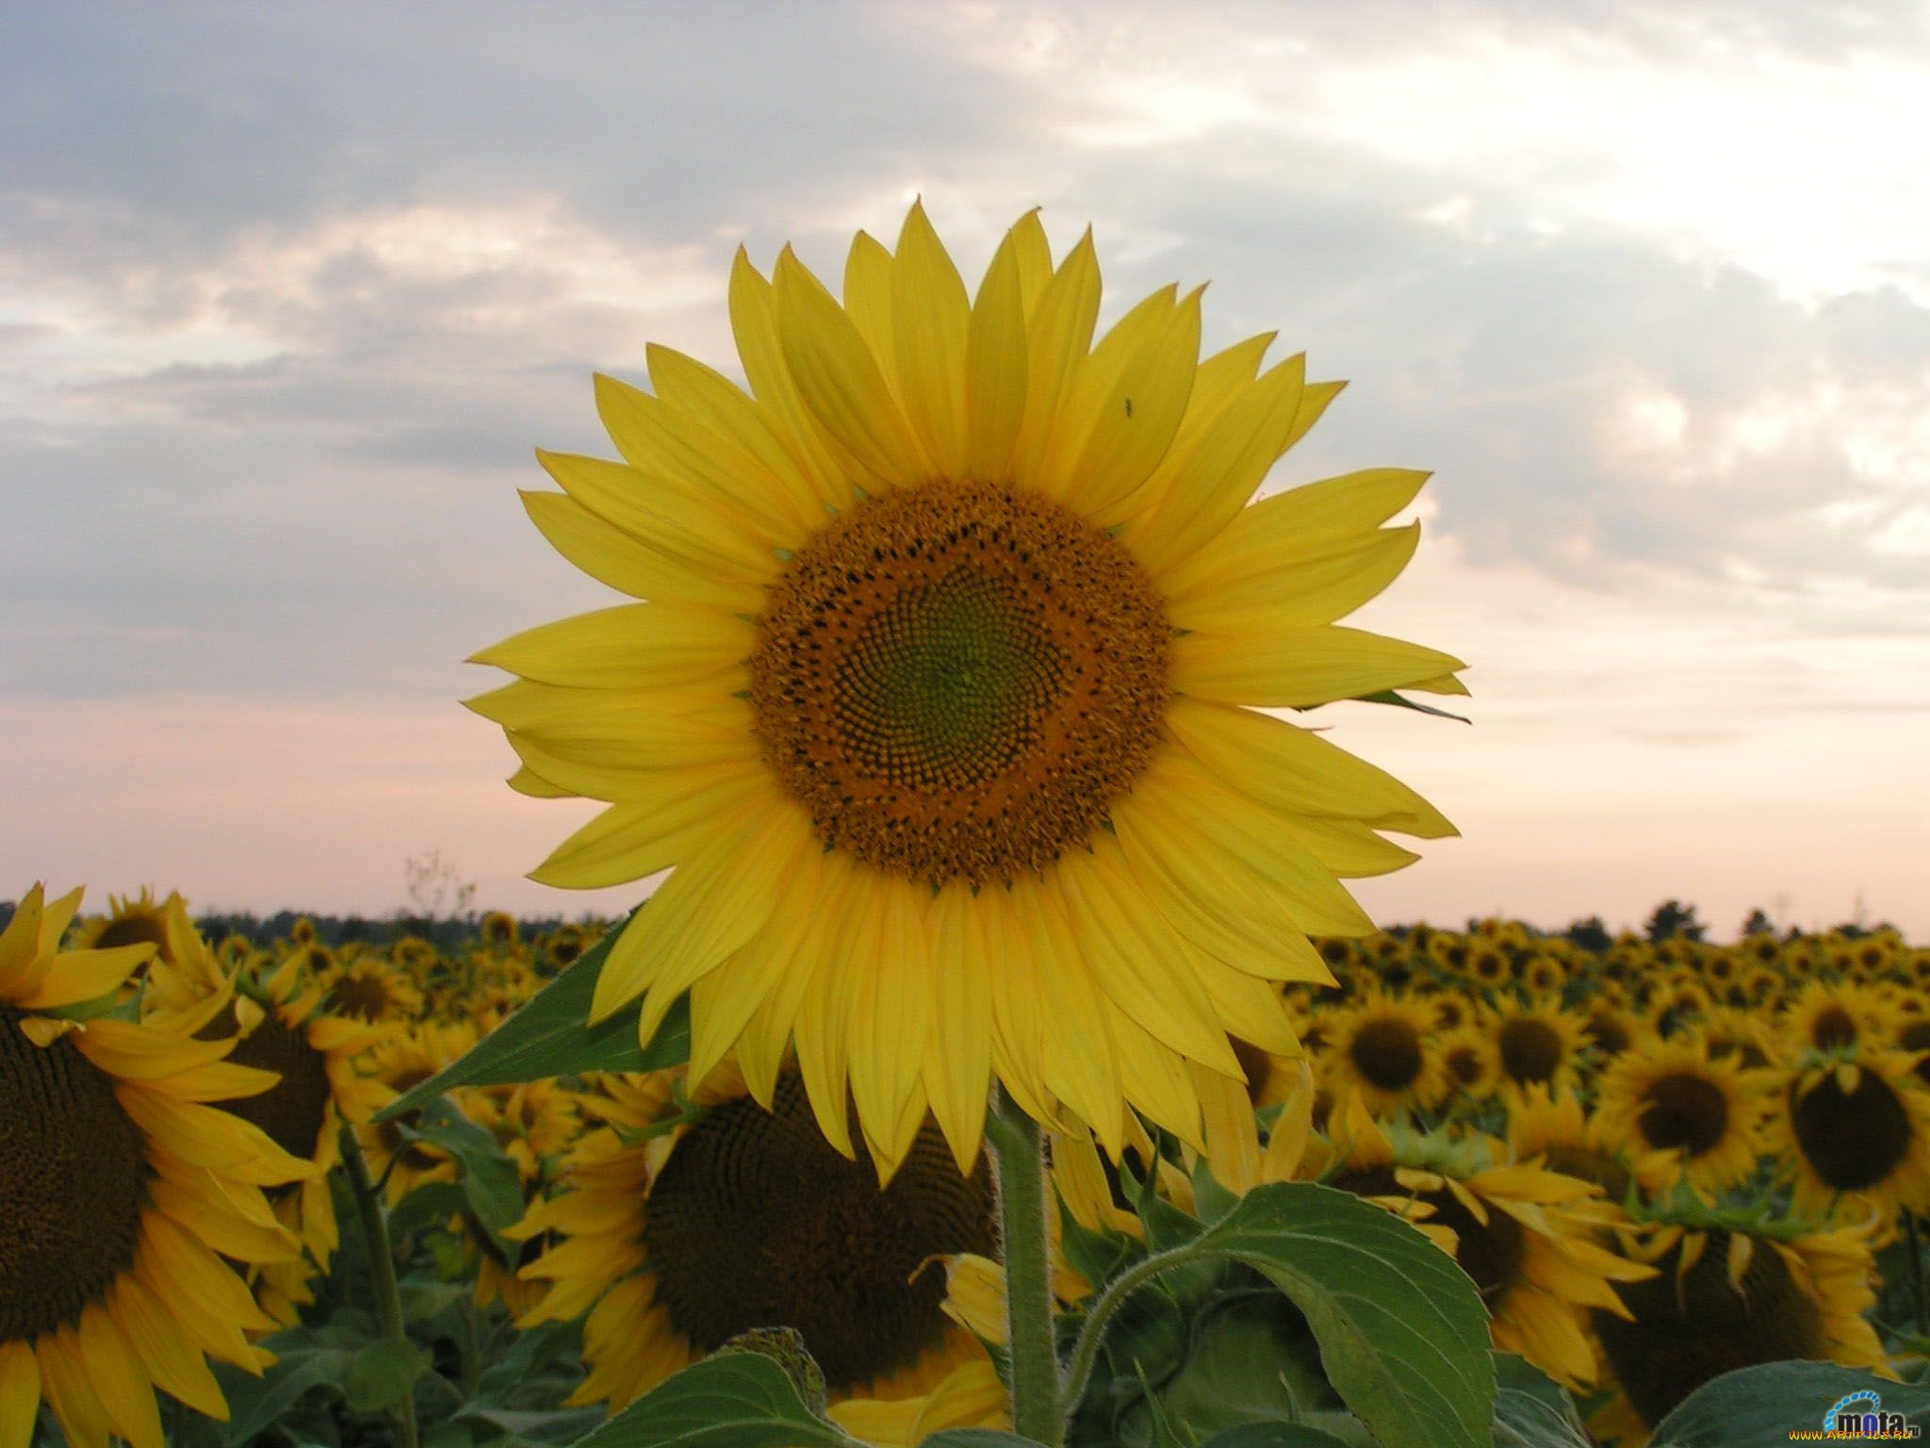
Підсумкова

Slide 34


ДЯКУЮ ЗА УВАГУ!

